Slide 1



I Raggi Cosmici
Daniele Martello
Università del Salento e INFN Lecce

Slide 2

Cosa sono i raggi cosmici?
Come possiamo misurarli?
Da dove provengono?
A cosa servono?
D. Martello Unisalento & INFN

Slide 3

Cosa sono i Raggi Cosmici
Eh, Questa mi sa che la so….
D. Martello Unisalento & INFN

Slide 4


Cosa sono i Raggi Cosmici
La risposta della Marvel
Quattro esseri umani, trasformati da raggi cosmici nati dallo spazio in qualcosa di più che semplicemente umano
D. Martello Unisalento & INFN

Slide 5
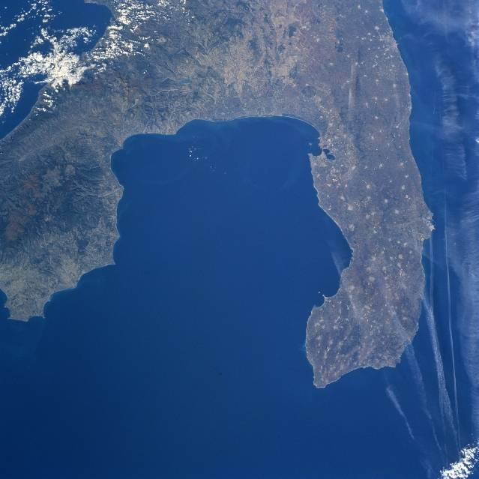
Cosa sono i Raggi Cosmici
Sotto il nome di raggi cosmici sono classificate tutta una serie di particelle e nuclei di elementi più o meno pesanti che bombardano in maniera pressoché uniforme la Terra.
Elio
Ferro
Protone

Slide 6
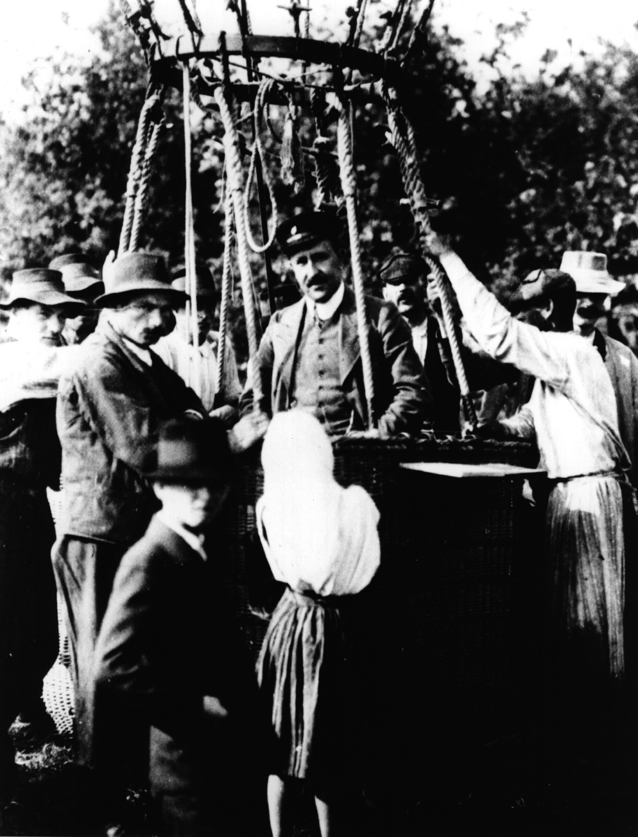
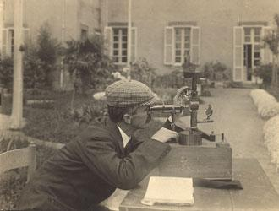
Victor F. Hess: the 1912 flight (5350 m)
D. Pacini
L'opera più importante di Domenico Pacini è senz'altro lo studio della "radiazione penetrante", ossia lo studio delle particelle dotate di energie relativistiche (soprattutto protoni e particelle alfa) che giungono sulla Terra dallo spazio esterno e che sono note col nome di "raggi cosmici". Questa scoperta è attribuita di solito al fisico austriaco Victor Franz Hess, che nel 1936 ottenne il Premio Nobel per la fisica proprio per i suoi studi sui raggi cosmici. In realtà si pervenne alla loro scoperta e alla spiegazione della loro origine grazie soprattutto (vi furono anche contributi minoritari) agli studi, contemporanei e complementari fra di loro, svolti da Pacini e da Hess
I raggi cosmici provengono dallo spazio (flusso aumenta con la quota)
6am August 7, 1912
Aussig, Austria
D. Martello Unisalento & INFN

Slide 7
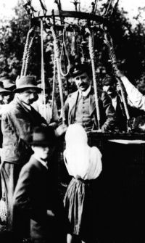
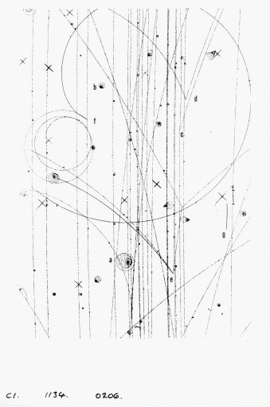
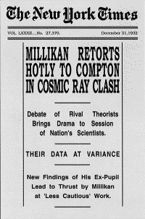
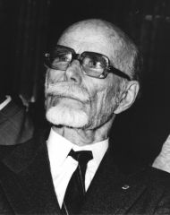
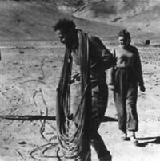
Note Storiche
1912 Hess scopre i Raggi Cosmici
1927 I Raggi Cosmici vengono visti in Camere a Nebbia
1932 Anderson scopre la prima anti-particella nella radiazione cosmica
1937 Neddermeyer e Anderson scoprono i muoni
1938 Auger scopre gli EAS
1946 Primi esperimenti per la rivelazione di EAS
Bruno Rossi (US), Georgi Zatsepin (Russia)
1949 Fermi propone una spiegazione teorica
1950 primi acceleratori di particelle
D. Martello Unisalento & INFN

Slide 8

Come possiamo misurarli
Anche con questa mi sa che me la cavo!
D. Martello Unisalento & INFN

Slide 9
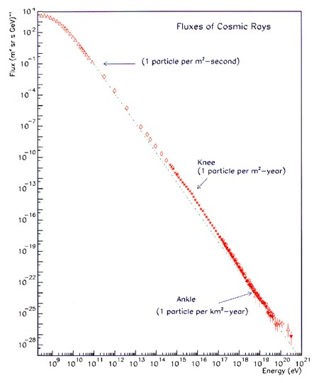
Cosa conosciamo dei Raggi Cosmici:
Le energie
1 particella per m² per secondo
Il flusso dei raggi cosmici che investono la Terra si estende per svariate decadi in energia e diminuisce esponenzialmente con questa.
In prima approssimazione il flusso può essere rappresentato da una legge di potenza.
1 particella per m² per anno
1 particella per km² per anno
LHC = 10¹¹ radiografie
UHECR = 10³ LHC
UHECR
Una radiografia
LHC
D. Martello Unisalento & INFN

Slide 10
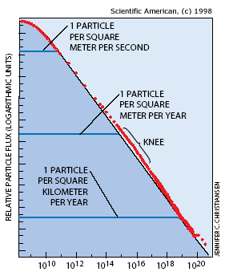

Come possiamo misurarli
I Raggi Cosmici vengono dallo spazio quindi potrei misurarli nello spazio.
Supponendo di voler misurare le proprietà di 1000 raggi cosmici come devo organizzare il mio esperimento?
D. Martello Unisalento & INFN

Slide 11
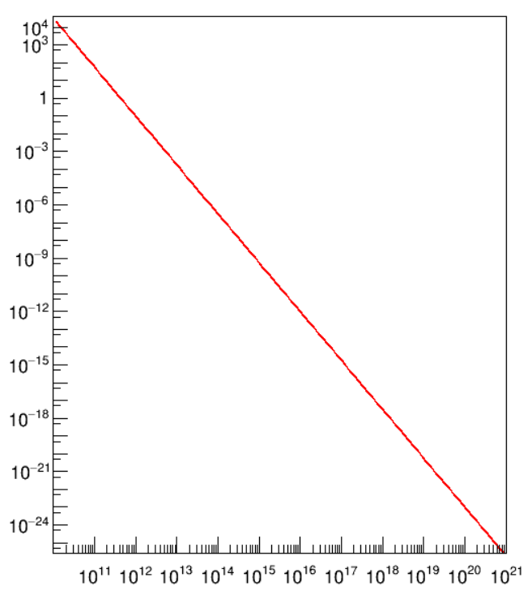
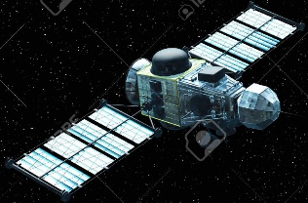
Come rivelare i Raggi Cosmici
Dimensioni tipiche di un satellite
circa un metro quadro
Tempo di vita tipico di un satellite
3 anni
1 anno = 3.1x10⁷ s
3 anni = 10⁸ s
Esposizione = superficie x tempo = 10⁸ m² s
N. RC = flusso x accettanza
Flusso min = N. RC minimo/esposizione=
= 1000/10⁸ = 10⁻⁵ part m⁻² s⁻¹
D. Martello Unisalento & INFN

Slide 12
Come rivelare i Raggi Cosmici
??
Satelliti
Dimensioni tipiche di un satellite
circa un metro quadro
Tempo di vita tipico di un satellite
3 anni
1 anno = 3.1x10⁷ s
3 anni = 10⁸ s
Esposizione = superficie x tempo = 10⁸ m² s
N. RC = flusso x esposizione
Flusso min = N. RC minimo/esposizione=
= 1000/10⁸ = 10⁻⁵ part m⁻² s⁻¹
Se investo molte risorse posso spingermi ad un limite di 3 m² di satellite con un tempo di vita di 10 anni guadagnando un fattore circa 10
Flusso min=10⁻⁶ part m⁻² s⁻¹
D. Martello Unisalento & INFN

Slide 13
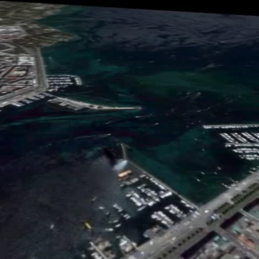
Che succede quanto un R.C. investe la terra
D. Martello Unisalento & INFN

Slide 14
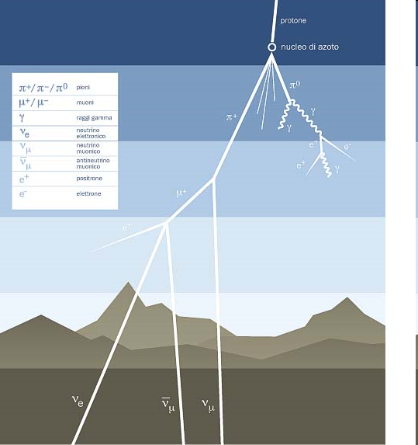
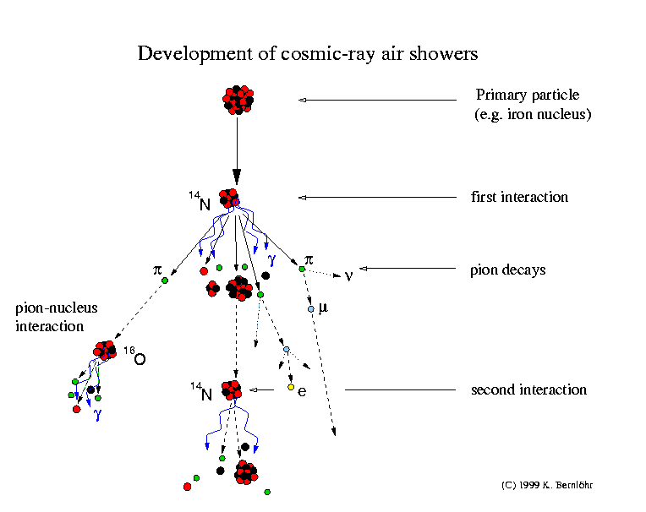
Che succede quanto un R.C. investe la terra
Quando una particella carica investe l’atmosfera terrestre, interagisce con i nuclei dell’aria e innesca una cascata di particelle (Extensive Air Shower – EAS) che, se adeguatamente energetica, può raggiungere la superficie terrestre.
L’estensione laterale dello sciame e’ legata all’energia del primario interagente e può variare da decine di metri sino a svariati chilometri.
R.C. Primario
Prima interazione
Secondari
D. Martello Unisalento & INFN
Notes:
Rappresentazione schematica di uno sciame di raggi cosmici prodotto quando una particella primaria (in questo caso un protone) interagisce con i nuclei dell’atmosfera terrestre. Nella realtà, gli sciami possono essere composti anche da milioni di particelle, con una complessa storia di interazioni a catena, produzioni, assorbimenti o decadimenti spontanei.

Slide 15
Come rivelare i Raggi Cosmici
Satelliti
D. Martello Unisalento & INFN

Slide 16
Come rivelare i Raggi Cosmici
Apparati sperimentali che coprono superfici di medie dimensioni
  da centinaia di metri quadri a qualche kilometro quadro
Alta quota
Satelliti
D. Martello Unisalento & INFN

Slide 17
Come rivelare i Raggi Cosmici
Apparati sperimentali che coprono superfici di grandi dimensioni
  da decine di kilometri quadri a migliaia di kilometri quadri!
Alta quota
Satelliti
Bassa quota
D. Martello Unisalento & INFN

Slide 18
Come rivelare i Raggi Cosmici
Misura indiretta!
Dai secondari devo ricavare informazioni sul primario.
Alta quota
Satelliti
Bassa quota
D. Martello Unisalento & INFN

Slide 19
Come rivelare i Raggi Cosmici
Misura indiretta!
Dai secondari devo ricavare informazioni sul primario.
Cosa sono i primari e i secondari?
Come rivelarli?
Come estrarre informazioni sul primario dai secondari?
Alta quota
Satelliti
Bassa quota
D. Martello Unisalento & INFN

Slide 20
Che succede quanto un R.C. investe la terra
Quando una particella carica investe l’atmosfera terrestre, interagisce con i nuclei dell’aria e innesca una cascata di particelle (Extensive Air Shower – EAS) che, se adeguatamente energetica, può raggiungere la superficie terrestre.
L’estensione laterale dello sciame e’ legata all’energia del primario interagente e può variare da decine di metri sino a svariati chilometri.
R.C. Primario
Prima interazione
Secondari
D. Martello Unisalento & INFN
Notes:
Rappresentazione schematica di uno sciame di raggi cosmici prodotto quando una particella primaria (in questo caso un protone) interagisce con i nuclei dell’atmosfera terrestre. Nella realtà, gli sciami possono essere composti anche da milioni di particelle, con una complessa storia di interazioni a catena, produzioni, assorbimenti o decadimenti spontanei.

Slide 21
Che succede quanto un R.C. investe la terra
Quando una particella carica investe l’atmosfera terrestre, interagisce con i nuclei dell’aria e innesca una cascata di particelle (Extensive Air Shower – EAS) che, se adeguatamente energetica, può raggiungere la superficie terrestre.
L’estensione laterale dello sciame e’ legata all’energia del primario interagente e può variare da decine di metri sino a svariati chilometri.
R.C. Primario
Prima interazione
Secondari
I R.C. sono particelle elementari.
Si utilizzano rivelatori di particelle.
Noi siamo fisici astroparticellari
D. Martello Unisalento & INFN
Notes:
Rappresentazione schematica di uno sciame di raggi cosmici prodotto quando una particella primaria (in questo caso un protone) interagisce con i nuclei dell’atmosfera terrestre. Nella realtà, gli sciami possono essere composti anche da milioni di particelle, con una complessa storia di interazioni a catena, produzioni, assorbimenti o decadimenti spontanei.

Slide 22
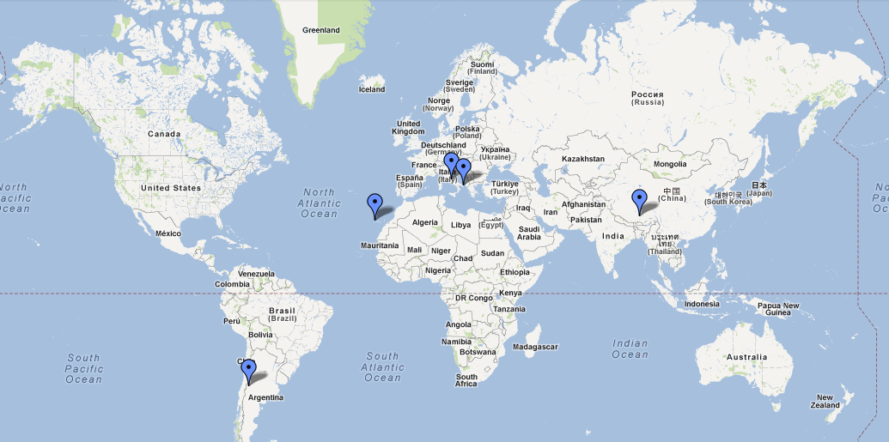
La fisica astroparticellare ovvero la fisica in luoghi “esotici”
Luoghi dove hanno lavorato o lavorano i fisici astroparticellari dell’Università del Salento e della sezione INFN di Lecce
D. Martello Unisalento & INFN

Slide 23

Come estrarre informazioni sul primario dai secondari
D. Martello Unisalento & INFN

Slide 24
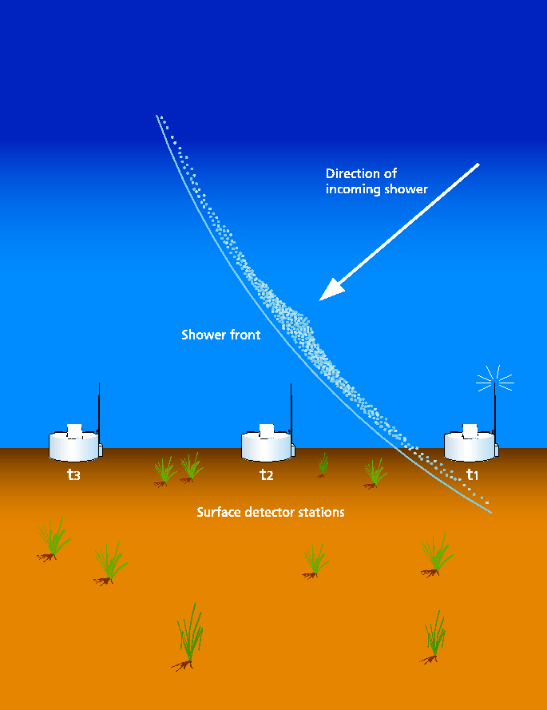
Come estrarre informazioni sul primario dai secondari
Uso dei tempi di arrivo per determinare la direzione di provenienza.
T₅
T₄
T₃
θ
T₂
T₁
D. Martello Unisalento & INFN

Slide 25
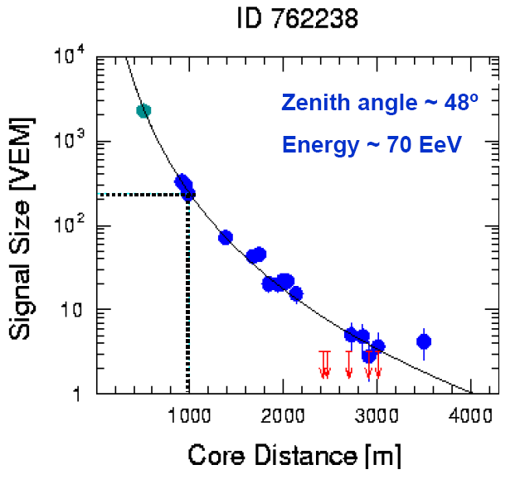
Come estrarre informazioni sul primario dai secondari
Uso dei tempi di arrivo per determinare la direzione di provenienza.
Uso della densità di particelle per determinare l’asse dello sciame e l’energia del primario
Più particelle a distanza fissa dall’asse implica più energia del primario
D. Martello Unisalento & INFN

Slide 26

Come estrarre informazioni sul primario dai secondari
Uso dei tempi di arrivo per determinare la direzione di provenienza.
Uso della densità di particelle per determinare l’asse dello sciame e l’energia del primario
Uso delle abbondanze relative di secondari per determinare il tipo di primario
µ
Primari leggeri (protoni)
e
D. Martello Unisalento & INFN

Slide 27

Da dove provengono?
Ahia… questa non la so……
D. Martello Unisalento & INFN

Slide 28
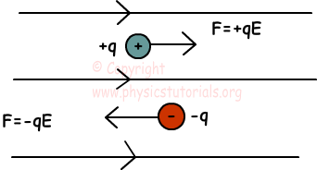
Come accelerare particelle cariche ad energie elevatissime
Campi elettrici statici? Difficili da realizzare, inoltre richiedono intensità ed estensione nello spazio troppo elevate per accelerare particelle alle energie richieste.
D. Martello Unisalento & INFN

Slide 29
Come accelerare particelle cariche ad energie elevatissime
Campi elettrici statici? Difficili da realizzare, inoltre richiedono intensità ed estensione nello spazio troppo elevate per accelerare particelle alle energie richieste.
v
v
Il meccanismo proposto da Fermi nel 1949 resta tutt’ora il più attendibile. I Raggi Cosmici sono accelerati in nubi di gas in rapida espansione attraverso un processo stocastico.
L’universo è violento e non mancano i fenomeni che innescano fronti di gas in rapida espansione.
D. Martello Unisalento & INFN

Slide 30
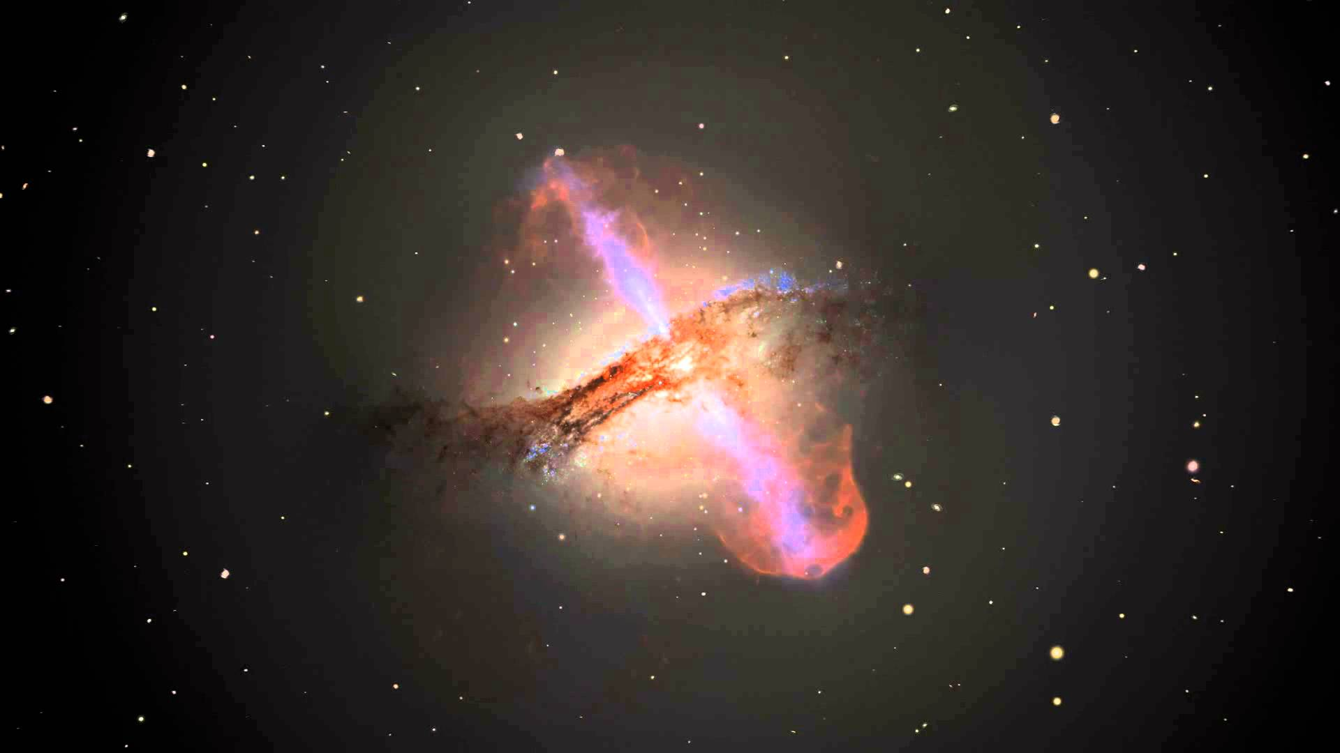
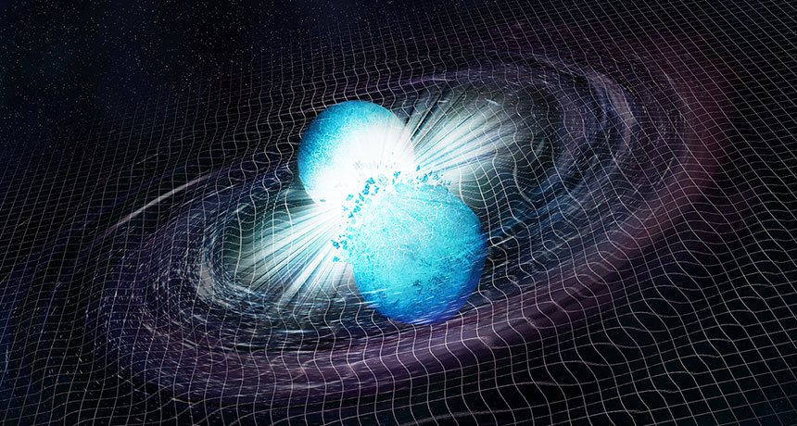
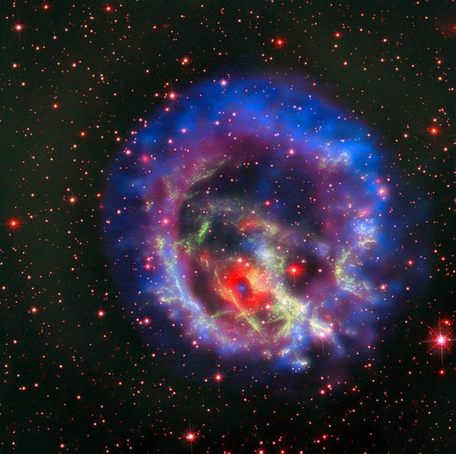
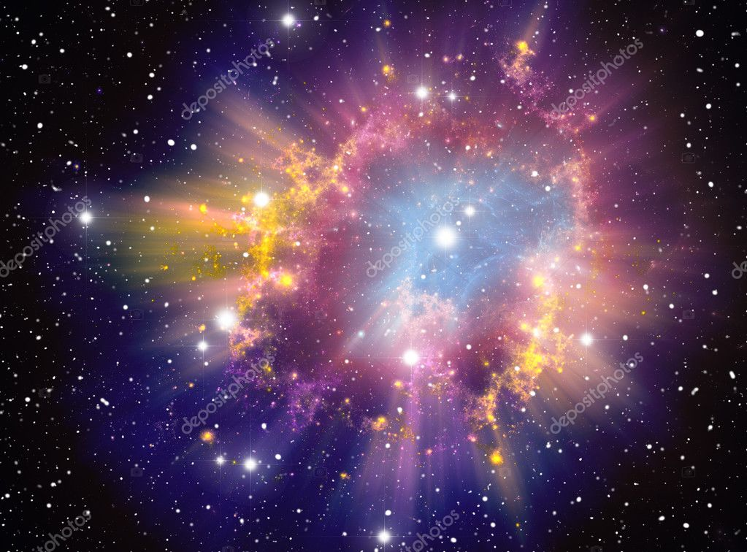

Slide 31
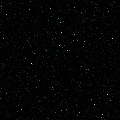
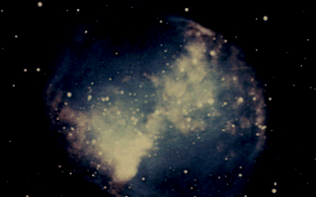

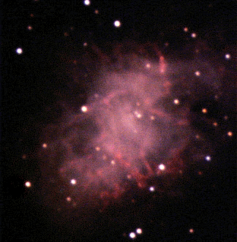
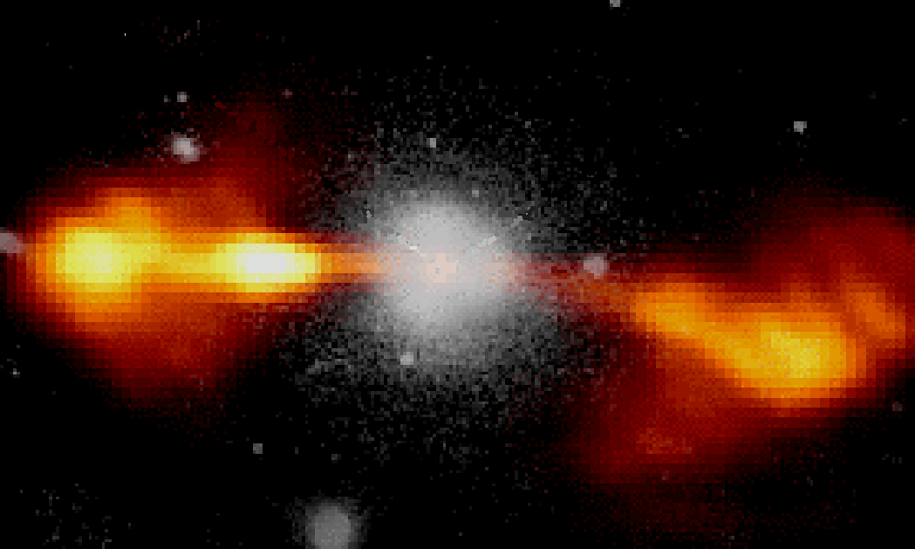
Come identificare gli acceleratori cosmici
protons E>10¹⁹ eV (100 Mpc)
Cosmic accelerator
neutrinos
gammas (0.01 - 1 Mpc)
protons E<10¹⁹ eV
1 parsec (pc) = 3.26 light years (ly)
Fotoni di alta energia: abbondanti, ma assorbiti da polveri
Raggi Cosmici: direzione resa casuale dai campi magnetici
Neutrini: richiedono rivelatori di volumi enormi
UHECR: non eccessivamente deviati ma solo da universo «vicino»
31/51
D. Martello Unisalento & INFN

Slide 32
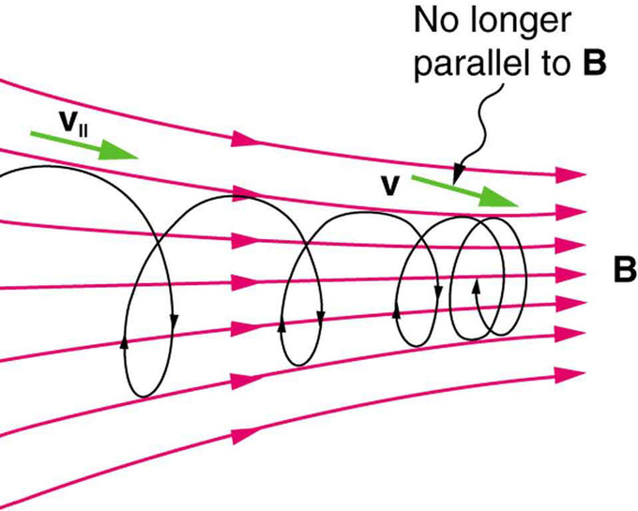
Come identificare gli acceleratori cosmici
I Raggi Cosmici sono particelle cariche e come tutte le particelle cariche sono deflessi in campi magnetici.
D. Martello Unisalento & INFN

Slide 33
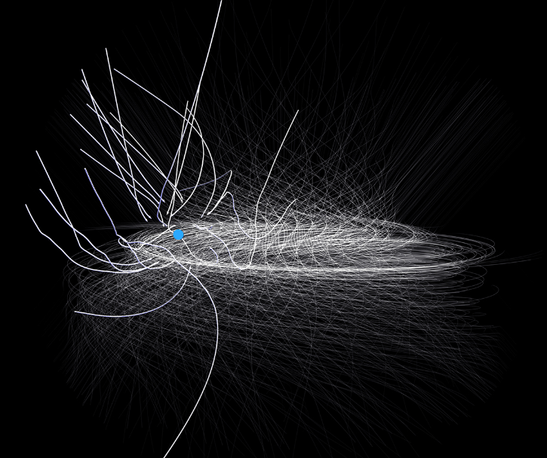
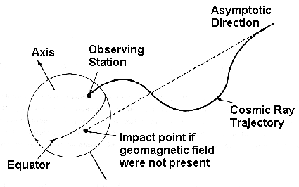
Come identificare gli acceleratori cosmici
I Raggi Cosmici sono particelle cariche e come tutte le particelle cariche sono deflessi in campi magnetici.
Simulazione NASA di possibili traiettorie di Raggi Cosmici nella nostra galassia a causa dei campi magnetici esistenti
D. Martello Unisalento & INFN

Slide 34
Come identificare gli acceleratori cosmici
protons E>10¹⁹ eV (100 Mpc)
Cosmic accelerator
neutrinos
gammas (0.01 - 1 Mpc)
protons E<10¹⁹ eV
1 parsec (pc) = 3.26 light years (ly)
Fotoni di alta energia: abbondanti, ma assorbiti da polveri
Raggi Cosmici: direzione resa casuale dai campi magnetici
Neutrini: richiedono rivelatori di volumi enormi
UHECR: non eccessivamente deviati ma solo da universo «vicino»
34/51
D. Martello Unisalento & INFN

Slide 35
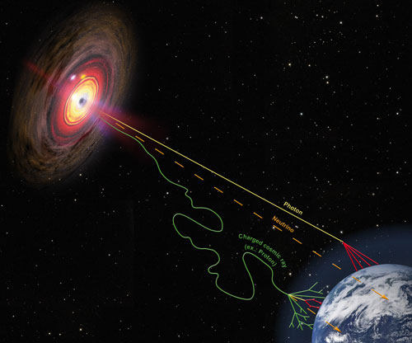
Come identificare gli acceleratori cosmici
L’Osservatorio Pierre Auger
AUGER
E (eV)
Acceleratori “naturali” sino a 10²⁰ eV
(i.e. 10⁷ volte l’energia dei fasci in LHC)
- Sorgenti galattiche ed extragalattiche
- Meccanismi di accelerazione
- Fenomeni di propagazione

Slide 36
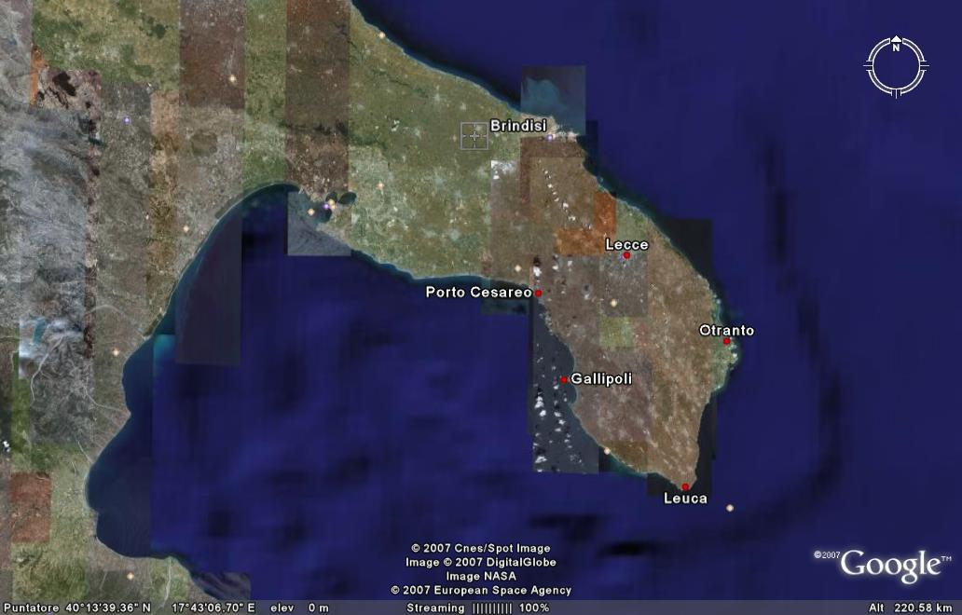
Come identificare gli acceleratori cosmici
L’Osservatorio Pierre Auger

Slide 37
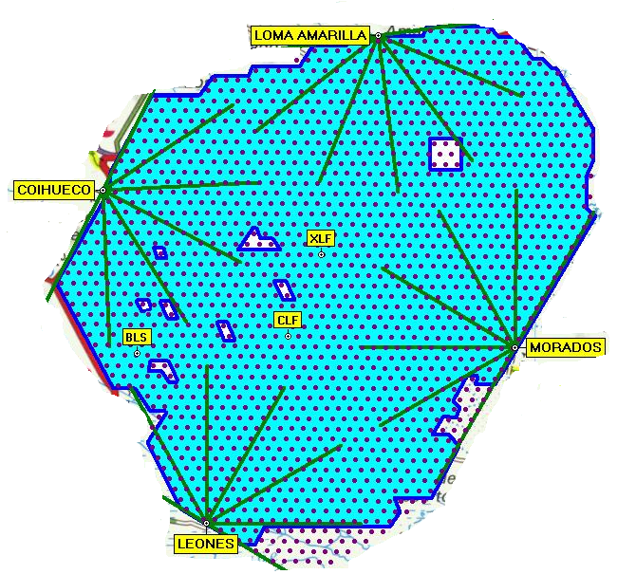
Come identificare gli acceleratori cosmici
L’Osservatorio Pierre Auger
3000 km²

Slide 38
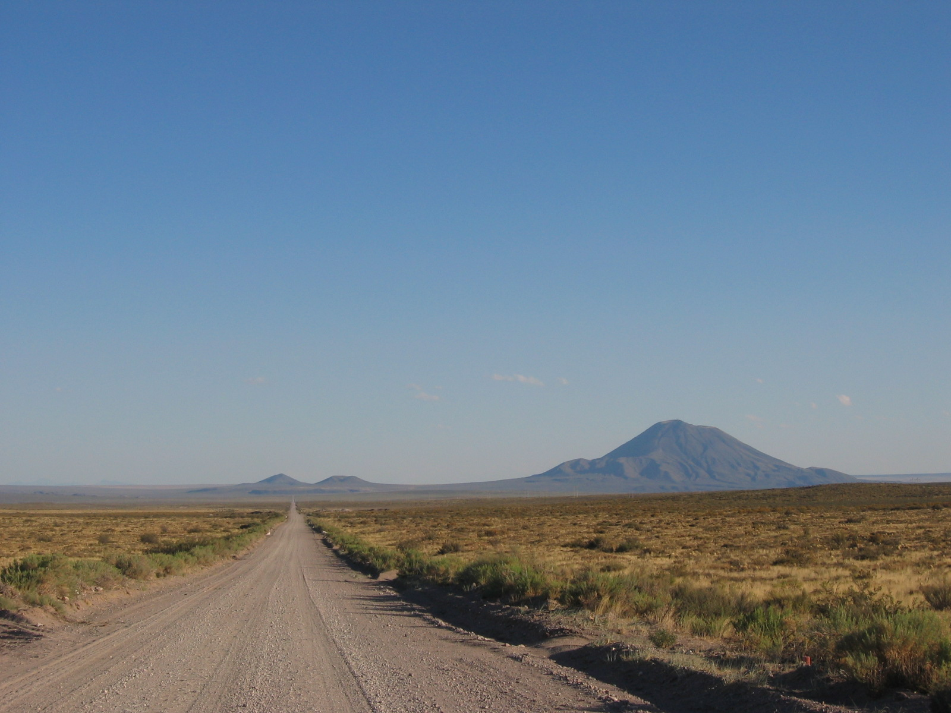
L’Osservatorio Pierre Auger
Studio della radiazione cosmica di altissima energia
(10¹⁷-10²¹) eV
Flusso ad E>10^{19.5} eV molto basso
Apparato di grandi dimensioni:
3000 km² (Pampa Argentina)

Slide 39
A cosa servono?
D. Martello Unisalento & INFN

Slide 40

A cosa servono?
Ma perché diammine mi sono fatto questa domanda…
D. Martello Unisalento & INFN

Slide 41
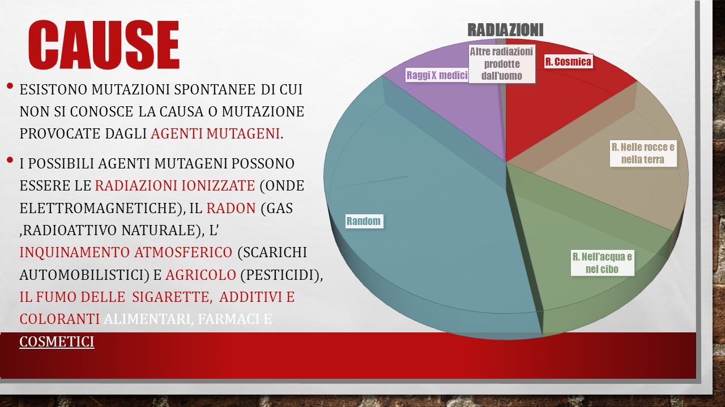
A cosa servono:
Le mutazioni genetiche
D. Martello Unisalento & INFN

Slide 42

A cosa servono:
Le mutazioni genetiche
D. Martello Unisalento & INFN

Slide 43
Grazie per avermi sopportato!

Slide 44
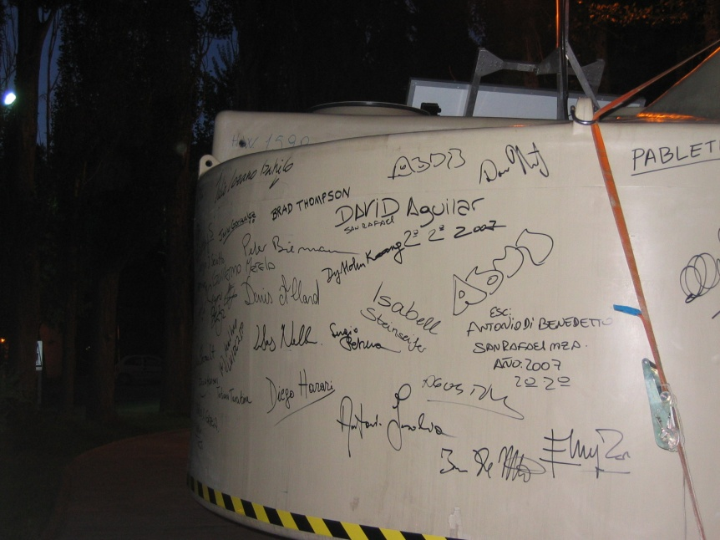
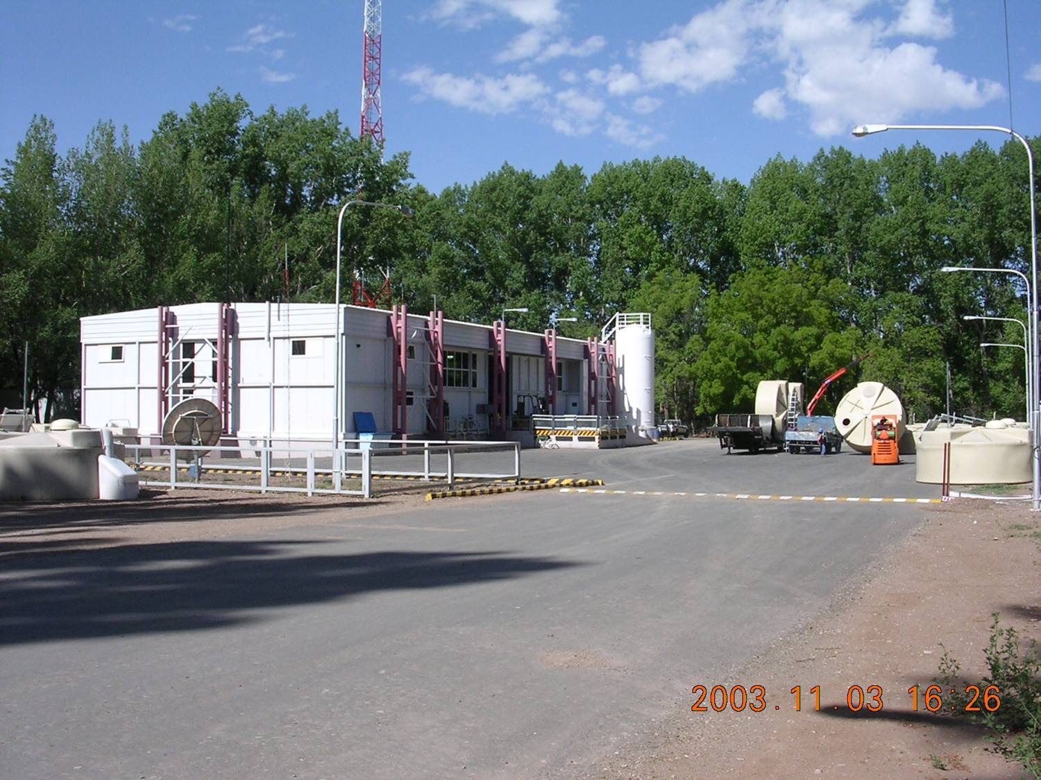
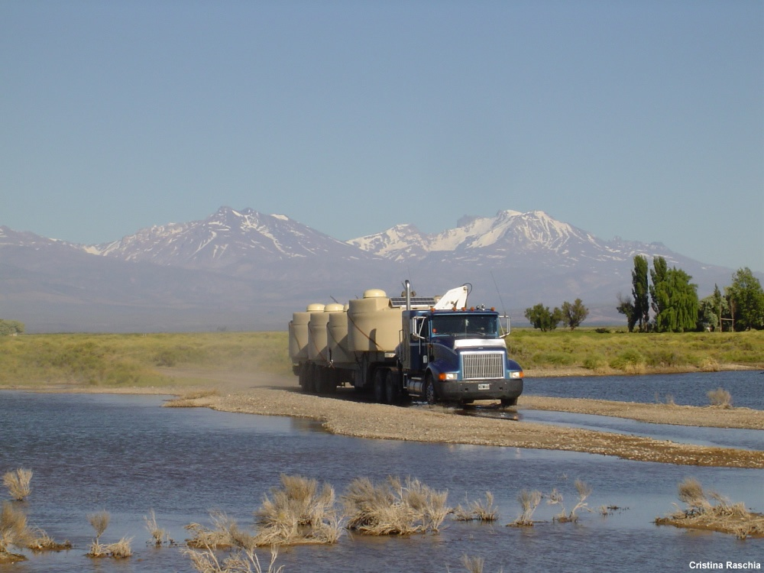
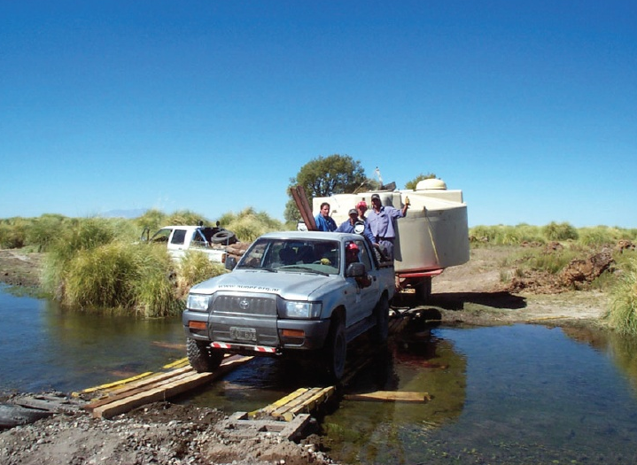
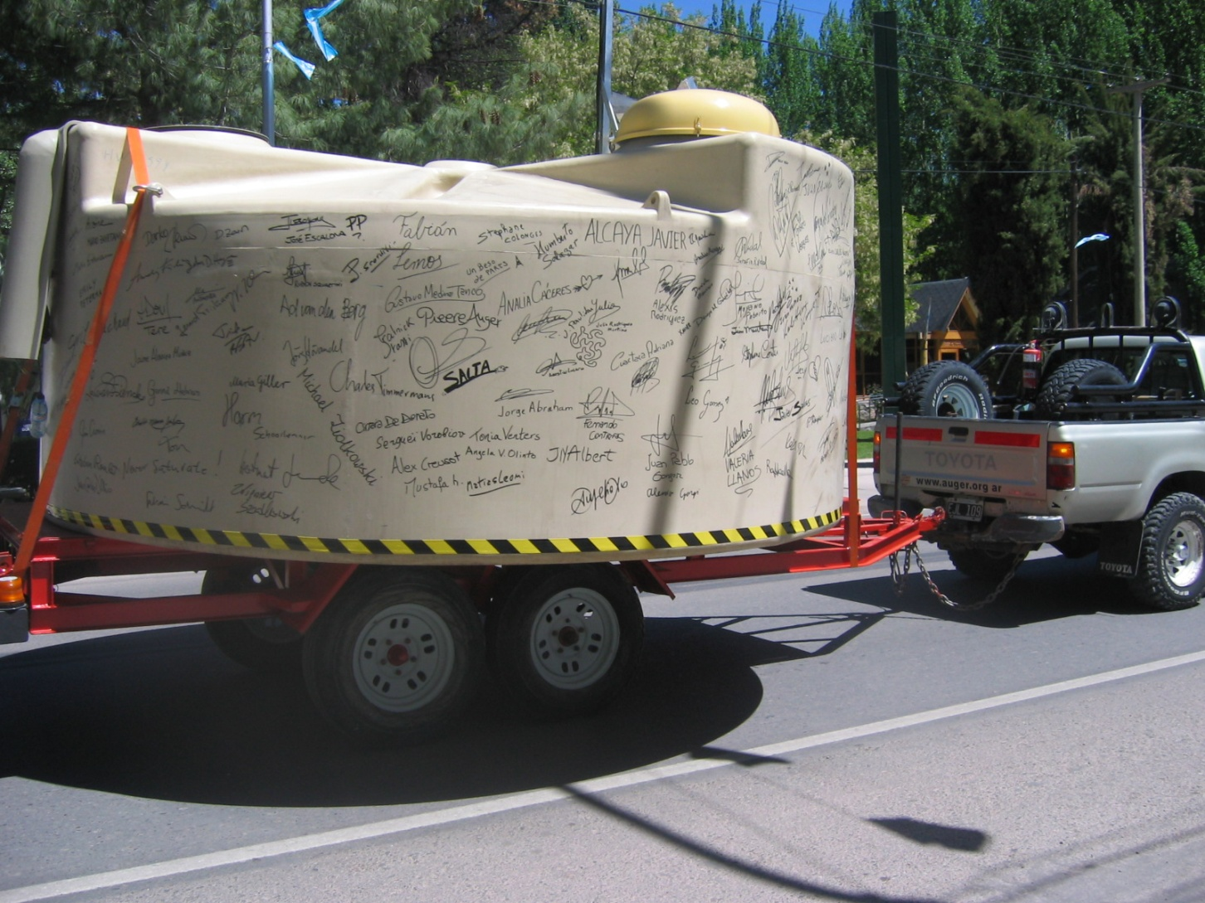
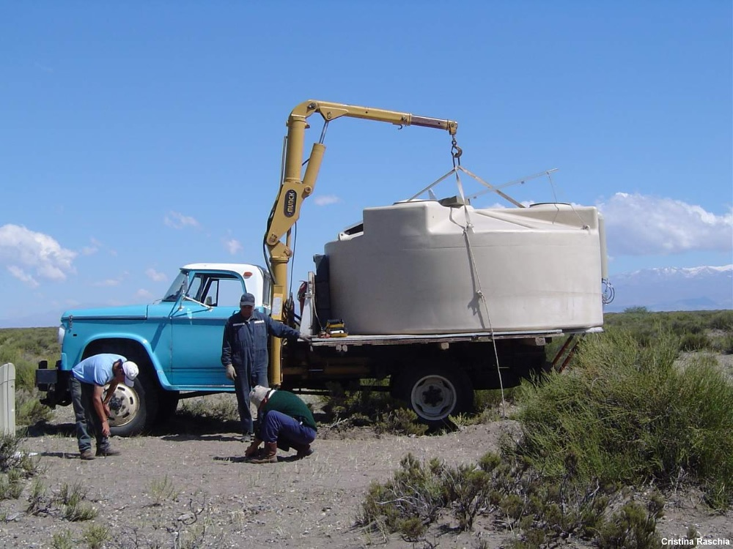
Cosa significa costruire un apparato di 3000 km² nella Pampa
Notes:
L’installazione delle tanks nella pampa non è semplice…Le tank sono montate in un edificio, alle spalle dell’Office Building e da qui portate (ancora prive di acqua) nella pampa dove vengono riempite di acqua purissima,viene installata l’elettronica e montato il pannello solare..
Ovviamente il trasporto delle tank nella pampa non è semplice e in alcuni casi le zone in cui devono essere insatallate le tank non è facilmente raggiungibile

Slide 45
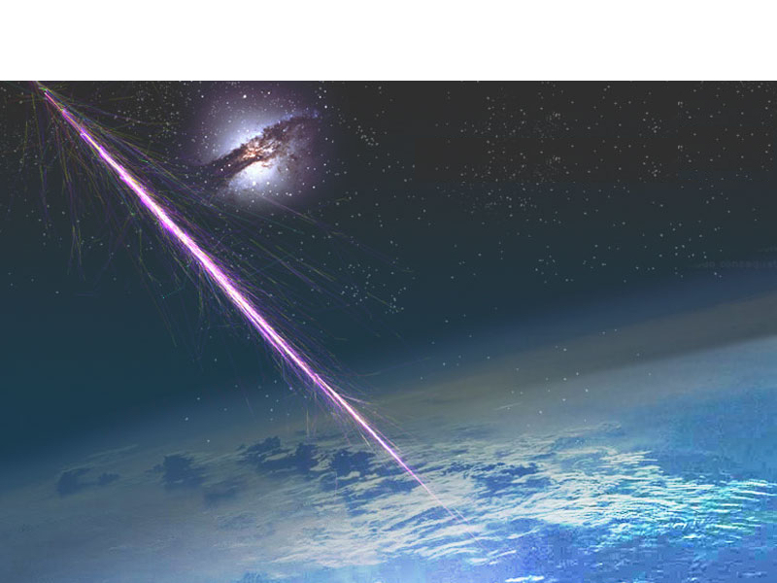

L’Osservatorio Pierre Auger
Apparato di grandi dimensioni:
3000 km² (Auger)
un po’ piu’ grande di….
Vasta regione pianeggiante
Bassa densità di popolazione (scarsa illuminazione artificiale)
Condizioni atmosferiche favorevoli (copertura nuvolosa, trasparenza, pioggie, temperatura…)
Southern hemisphere
Malargüe (Mendoza)
Argentina
35° S latitude,
69° W longitude
Altitude ≈ 1.4 km
Notes:
Le dimensioni dell’apparato e le tecniche di rivelazione portano a porre particolari richieste sul sito. In particolare la scelta del sito è legata alla necessita di avere un’ampia regione pianeggiante, scarsamente popolata.Inoltre ’uso di rivelatori di luce di fluorescenza pone delle richieste molto stringenti sulle condizioni atmosferiche (in particolare la trasparenza dell’atmosfera, la copertura nuvolosa, le piogge,ecc…)
nel progetto iniziale, l’osservatorio doveva essere costituito da 2siti, entrambi con una superficie di circa 3000km2, localizzati nei due emisferi.
Il sito sud che è quasi completo si trova in Argentina, mentre il sito nord è attualmente in fase di progetto e sara’ localizzato in colorado

Slide 46
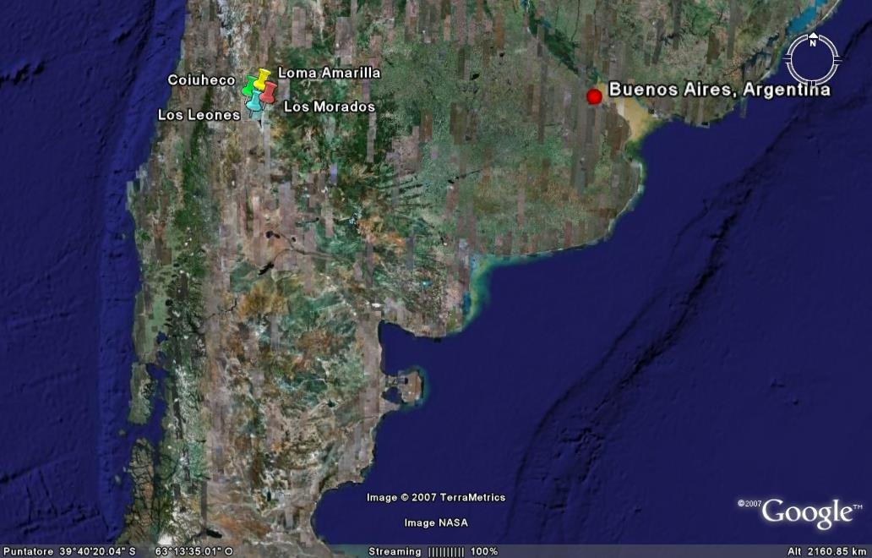
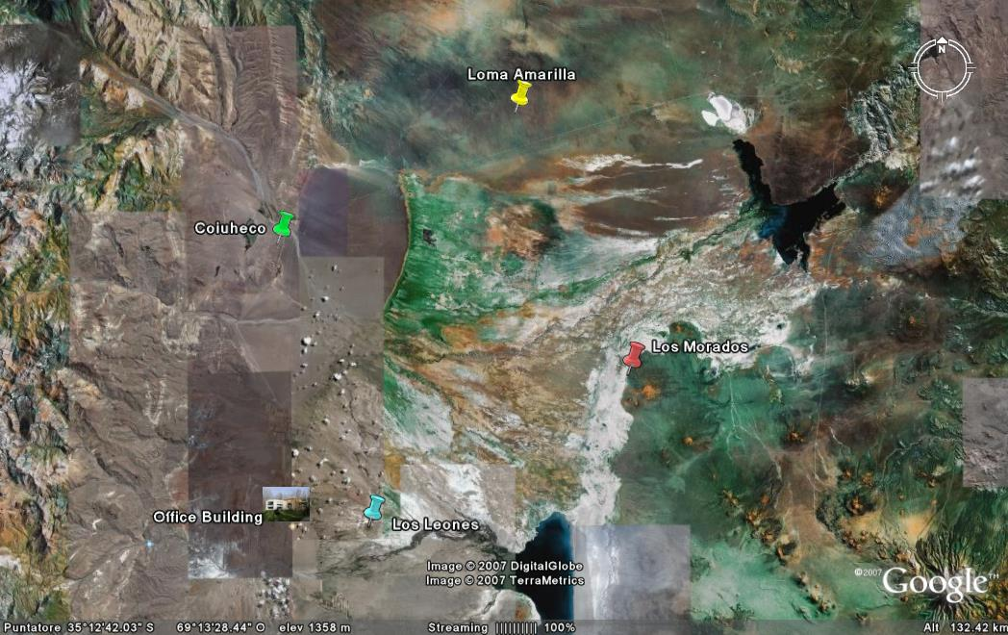
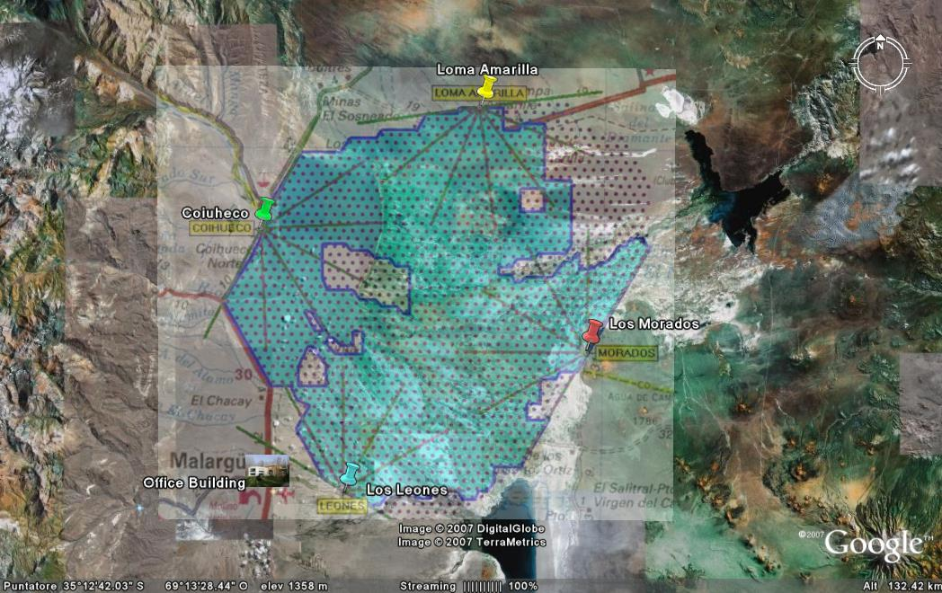
Vista del Sito Sud da Google Earth
~ 60 km
Notes:
L’osservatorio è localizzato in argentina, alla base della cordigliera delle ande e a circa 1500 km da BA.
Questa immagine mostra la pampa argentina e la posizione del rivelatore con google earth

Slide 47
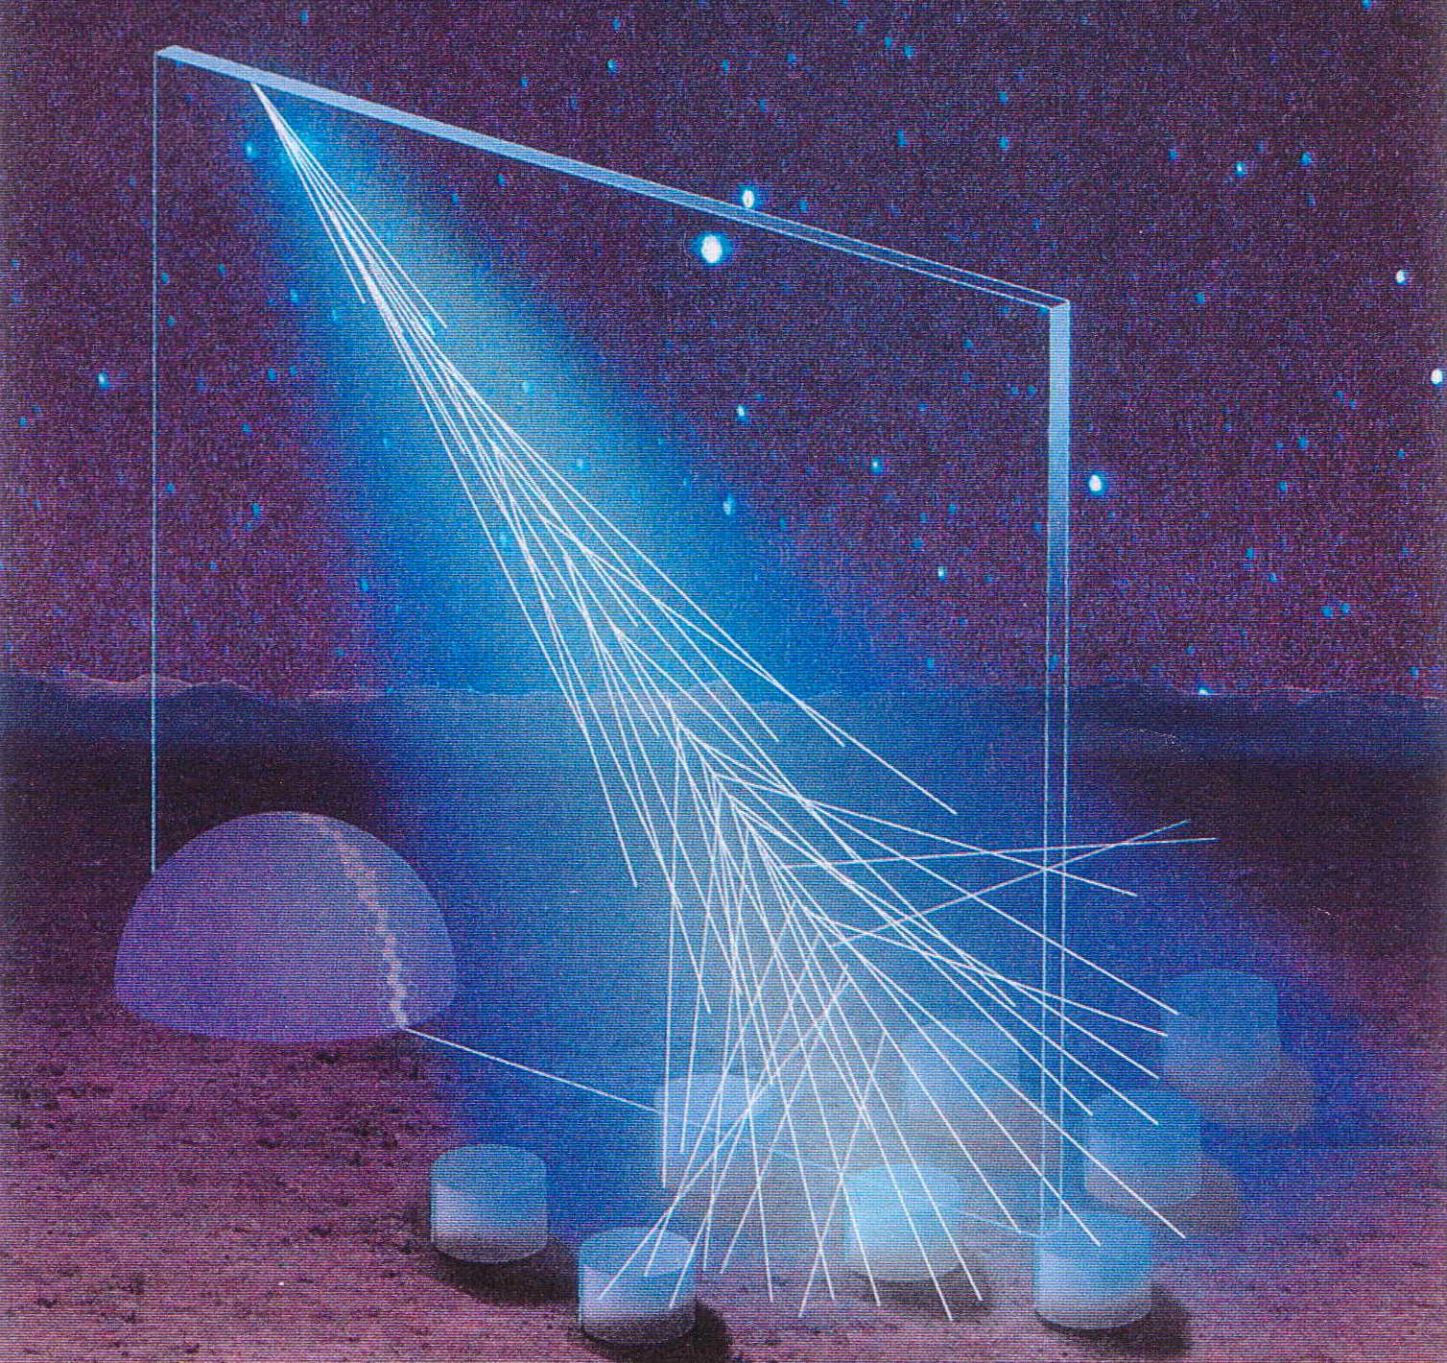
Osservatorio Pierre Auger:
un rivelatore ibrido
Lo stesso sciame è misurato simultaneamente con due tecniche indipendenti:
un apparato di superficie per l’osservazione
delle particelle dello sciame a terra
un rivelatore di luce di fluorescenza che
osserva lo sviluppo longitudinale dello sciame
misurando la radiazione UV prodotta in aria
al passaggio delle particelle cariche dello sciame
Determinazione accurata della direzione di arrivo degli eventi in un ampio range di energia
Misura dell’energia del primario senza dipendenza dai modelli di interazione adronica
Tecnica di rivelazione ibrida
Notes:
L’osservatorio PierreAuger è un detector ibrido perche utillizza contemporaneamente 2tecniche di rivelazione complementari: l’osservazione di particelle a terra, con l’uso un array di rivelatori di superficie e dei rivelatori della luce di fluorescenza prodotta in atmosfera.
L’uso contemporaneo delle due tecniche di rivelazione consente di determinare in modo accurato la direzione di arrivo degli eventi in un ampio intervallo di energia e di misurare l’energia elimando la dipendenza dai modelli di interazione adronica

Slide 48
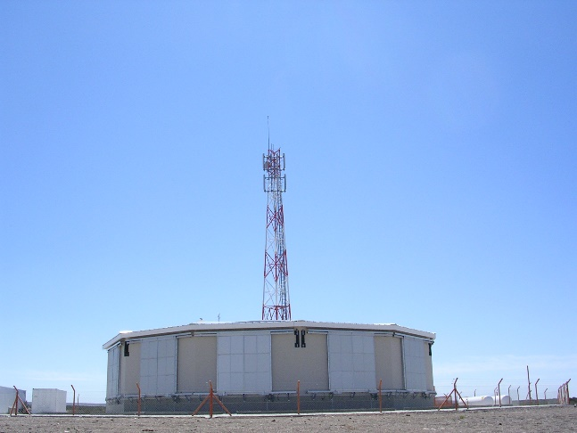
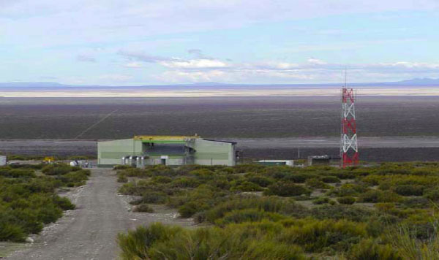
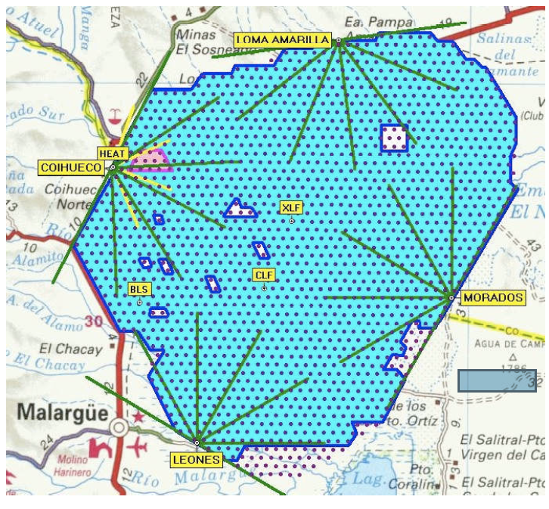
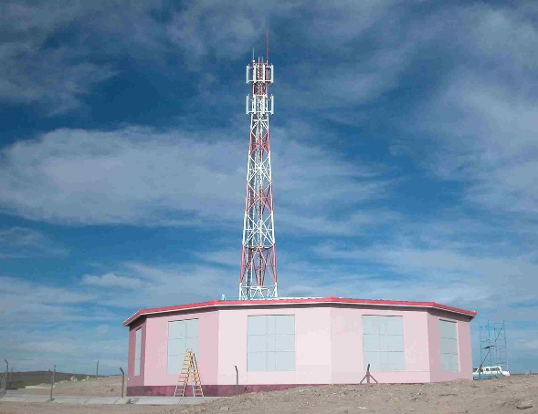

Il rivelatore di fluorescenza (FD)
Notes:
Ai bordi dell’array di superficie sono collocati 4 rivelatori di fluorescenza (chiamati in gergo occhi!): LL, LM, LA,CO

Slide 49

Il rivelatore di superficie (SD)
1.5 km
1.5 km
1.5 km
1.5 km
Notes:
In questa foto si vedono ad esempio 5 tank allineate e a sinistra e destra se ne dovrebbe vedere qualcun’altra..

Slide 50


Una stazione del rivelatore di superficie
Tank in Polietilene
12 m³ di acqua purificata
Pareti altamente riflettenti
3 PMTs da 9’’
2 pannelli solari e 1 batteria per una completa autonomia
Antenna GPS
Antenna di comunicazione con il CDAS
Notes:
Ogni tank è un cilindro in polietilene contenente 12 tonnellate di acqua purificata. Le particelle dello sciame che arrivano a terra producono luce cherenkov nell’acqua contenuta nelle tanks e questa luce è raccolta da 3 fotomoltiplicatori. Le pareti interne sono altamente riflettenti per evitare che la luce prodotta sia assorbita dalle pareti.
I PMT e l’elettronica sono alimentati da una batteria e 2 pannelli solari perche ogni tank deve essere completamente autonoma, data l’estensione della superficie da coprire..
Ogni tank ha inoltre un’antenna GPS e un’antenna per l’invio dei dati registrati al sistema centrale di acquisizione, che si trova nell’office building.

Slide 51

L’effetto Cherenkov
La luce Cherenkov è una sorta di onda d’urto che provoca un lampo di luce ultravioletta che i rivelatori SD possono raccogliere grazie ai fotomoltiplicatori di cui sono dotati.
Un aereo supersonico crea al suo passaggio un cono di aria condensata: l’effetto è dovuto all’onda d’urto generata dal moto dell’aereo in aria ad una velocità superiore alla velocità del suono
Effetto Cherenkov dovuto al passaggio di una particella carica in un mezzo materiale come l’acqua a una velocità superiore a quella della luce nello stesso mezzo L’apertura del cono dipende dalla velocità della particella e dall’indice di rifrazione dell’acqua.

Slide 52

Il rivelatore di fluorescenza (FD)
Notes:
Ai bordi dell’array di superficie sono collocati 4 rivelatori di fluorescenza (chiamati in gergo occhi!): LL, LM, LA,CO

Slide 53






Il telescopio FD
Diaframma + corrector ring ( diametro 2.2 m)
Filtro UV
Specchio sferico con raggio di curvatura di 3.4m
Camera con FOV 30ºx30º
∅ 2.2 m
Mirror
UV optical filter
(also: provide protection
from outside dust)
Duty cycle 10-14%
Opera nelle notti senza luna
e con buone condizioni atmosferiche
Corrector lenses: gain a factor 2 in light acceptance keeping the spot size to the nominal value
Notes:
RISTRUTTURARE LA SLIDE!!!
La luce di fluorescenza prodotta al passaggio delle particelle cariche in atmosfera, passa attraverso un diaframma del diametro di circa 2m e attraverso un filtro UV che seleziona la luce di fluorescenza (che ha lunghezza d’onda tra 300-400nm).
La luce è riflessa su uno specchio con un raggio di curvatura di 3.5 m e focalizzata su una camera di PMT che costituisce l’elemento principale del telescopio e il vero apparato di misura. La camera è una matrice di 440 fotomoltiplicatori di forma esagonale con FOV di 30° per 30°. Ogni pixel, cioè ogni PMT, copre in cielo un angolo solido di circa 1.5° per 1.5°

Slide 54

Un evento stereo ibrido
Evento: 1364365
lg(E/eV)~19.2
(θ , φ ) = (63.7°,148.4°)
lg(E/eV)~19.3
(θ , φ ) = (63.7°,148.3°)
SD array
17 stazioni
lg(E/eV)~19.1
(θ , φ ) = (63.3°,148.9°)
Notes:
Questo è un esempio di evento stereo ibrido..osservato da due rivelatori di fluroescenza e dal rivelatore di superficie.
Queste sono le tracce nei telescopi di fuorescenza. Quelli colorati sono i fotomoltiplicatori della camera che hanno registrato un segnale e sono usati per determinare la direzione di arrivo dello sciame e il numero di particelle dello sciame stesso.

Slide 55




Installazione delle stazioni SD
Notes:
L’installazione delle tanks nella pampa non è semplice…Le tank sono montate in un edificio, alle spalle dell’Office Building e da qui portate (ancora prive di acqua) nella pampa dove vengono riempite di acqua purissima,viene installata l’elettronica e montato il pannello solare..
Ovviamente il trasporto delle tank nella pampa non è semplice e in alcuni casi le zone in cui devono essere insatallate le tank non è facilmente raggiungibile

Slide 56








SSD:The detector
Extruded Scintillator bars with 2 holes
WLS fibers+routers
PMT
1cm
5cm
WLS fibers+routes
Alu Enclosure
Scintillator 3.8 m²
Extruded scintillator bars
160cm long
D. Martello ISVHECRI 2016
Notes:
The main objective of this additional array of detectors is to add an extra measurement of the
particles in the EAS independent of the measurements made with the water-Cherenkov detectors.
To achieve the maximum advantage from this additional measurement, the shower
should be sampled in the position of the WCD with a detector that has a different response
to the basic components of the EAS compared to the present stations. Additionally, the
additional detector has to be reliable, easy to realize and install, and has to have minimal
maintenance.
The design chosen consists of a detector based on a plane of plastic scintillator positioned
on top of the existing surface detectors, and read in an integral way using only one photodetector.
With this technique, the signal collected with the scintillator unit can be compared
directly with the signals collected in the WCD. In particular, the amplitude and time distribution
of the collected signal in the scintillator are different from those coming from the
signals collected by the WCD tanks due to the fact that the signal in the scintillator will
be dominated by signals from electrons while the WCD will be dominated by photons and
muons. The scintillator units have to be precisely calibrated with a technique similar to the calibration
procedure of the WCD (cf. section 4.2.7). The size of the detector and its intrinsic
measurement accuracy should not be the dominant limitations for the measurement. The
dynamic range of the units has to be adequate to guarantee the physics goals of the proposed
upgrade.
The detector will be assembled and tested in parallel in multiple assembly facilities to
reduce the production time and, therefore, has to be easily transportable. The mechanical
robustness of the scintillator units must be ensured. The units will be shipped after assembly,
and validated at the Malarg¨ue facilities of the Pierre Auger Observatory before being
transported to their final destination on top of a WCD in the Pampa. They will then have
to operate for 10 years in a hostile environment, with strong winds and daily temperature
variations of up to 30C.

